Slide 1
Virtual Aesthetic
Simulator - VAS
Outil et univers de la formation
Contrôle esthétique dans les métiers de l'horlogerie

Slide 2
TABLE DES MATIÈRES
Contexte
Formation Horlogère
Objectif du projet
Public cible
Version classique
Version tablette

Slide 3
PASCAL Lab et Solutions 370
PASCAL Lab
Editeur logiciel VAS
Intégration système d’information
Gestion de projet informatique
Solutions 370
Formation à VAS
Expertise métier contrôle esthétique
Gestion de projet qualité

Slide 4
Contexte
Différences entre contrôle dimensionnel et contrôle esthétique :
Le contrôle dimensionnel a été développé par toute l'industrie mécanique (Swissmem) et dispose d’un enseignement cadré reposant sur des techniques de mesures tangibles.
Le contrôle esthétique s’appuie historiquement sur des notions subjectives à transmettre et à enseigner. En effet, elles sont uniquement basées sur l’expérience des spécialistes métiers du visitage. L'absence de méthodologie et de documents de références rend très difficile l'apprentissage des élèves dans ce domaine. Il existe autant de savoir-faire que de marques, de fournisseurs et de sous-traitants.
L’école d’horlogerie de Genève a récemment mis au point une méthodologie et une échelle sémantique qui permet, au travers de l'évaluation sensorielle, de rendre le contrôle esthétique le plus objectif possible.
Virtual Aesthetic Simulator (VAS) a été développée dans la continuité du projet de digitalisation de l'enseignement pour la tablette de l'école d'horlogerie de Genève. Il permet de concevoir des simulations d’apprentissage réalistes.

Slide 5
Formation Horlogère
VAS un outil pédagogique

Slide 6
Analyse de la situation actuelle
01
Comment évaluer et exprimer de façon tangible, la qualité esthétique d’un composant horloger ,et ce de manière fiable (R&R) ?
02
Comment former (et pouvoir évaluer) les élèves de manière homogène aux compétences opérationnelles du contrôle esthétique ?
03
Comment permettre aux enseignants de concevoir des séquences de cours et des exercices de mise en situation métier suffisamment attrayants et riches pour enseigner la pratique du contrôle esthétique avec l'échelle sémantique ?

Slide 7
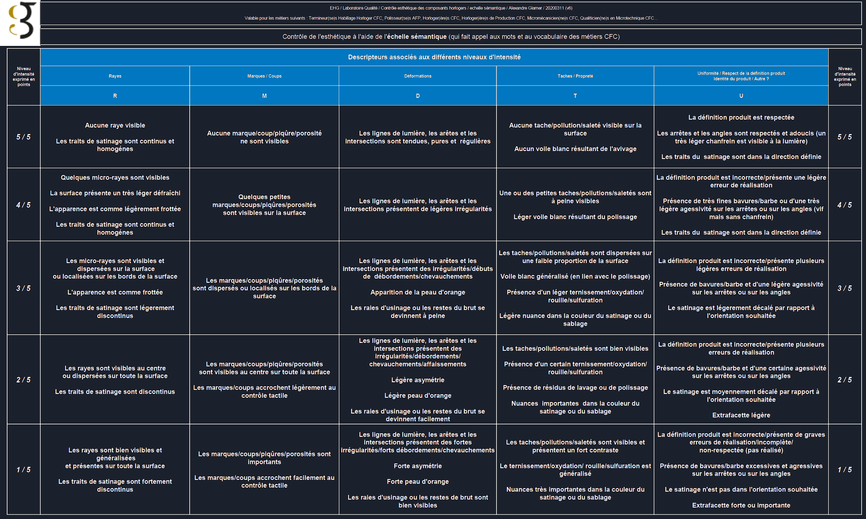

Slide 8
Objectifs VAS dans l’enseignement
Mettre à disposition des apprentis, employés et des enseignants un outil simple, efficace, ludique et aux combinaisons infinies, pour compléter et renforcer l’enseignement du contrôle esthétique.
Permettre à l’apprenti ou à l’employé de reproduire les gestes et d'avoir la bonne posture dans le contrôle esthétique. Ceux-ci comprennent les phases d'exploration, de détection et d'évaluation des différents défauts rencontrés sur des composants horlogers.
Contribuer à renforcer les modes d'apprentissage grâce aux TICE et l'apprentissage qui peut se faire à distance et en temps dissocié.

Slide 9






Public cible
Cette application est destinée :
Aux apprentis et employés
Aux enseignants des écoles d’horlogerie et aux formateurs en contrôle esthétique.

Slide 10
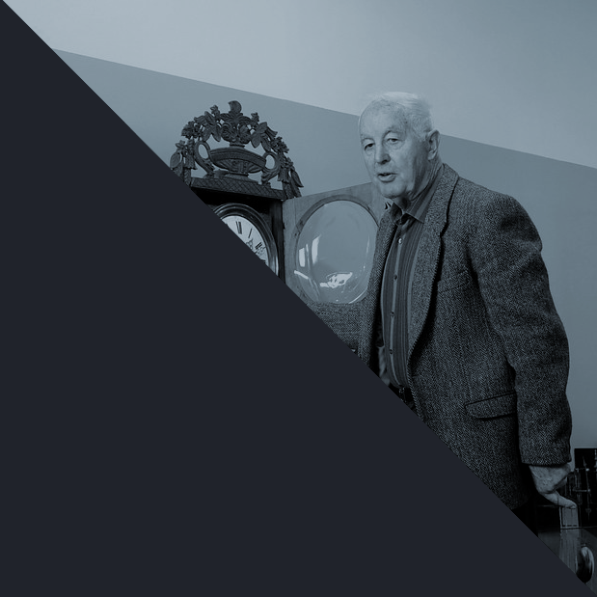
Enseignant contrôle esthétique
Le formateur contrôle esthétique utilisera la solution pour réaliser trois tâches spécifiques :
Configuration des 25 niveaux de la grille de contrôle esthétique grâce au simulateur.
Création de leçons permettant d’illustrer les différents cas, et de le faire expérimenter aux élèves au travers du simulateur.
Définition d’examens et consultation des résultats des élèves.

Slide 11

Apprenti - Employé
L’apprenti ou l’employé formé en contrôle esthétique aura accès pendant les cours à l’ensemble des contenus préparés par le formateur.
Deux utilisations sont possibles :
Apprentissage de scénario prédéfinis avec les supports de cours préparés par l'enseignant donnant accès aux modules d’expérimentations. Si l’apprentie ou l’employé suit le cours sur une tablette, il pourra reproduire le geste important du contrôle en inclinant la tablette du simulateur.
Apprentissage en autonomie, le simulateur génère des configurations en fonctions des archétypes défini à partir de la grille de contrôle sémantique.

Slide 12
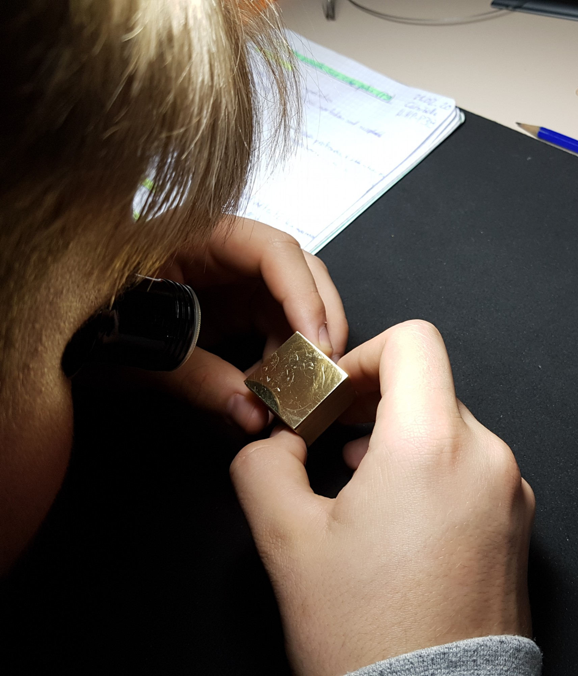
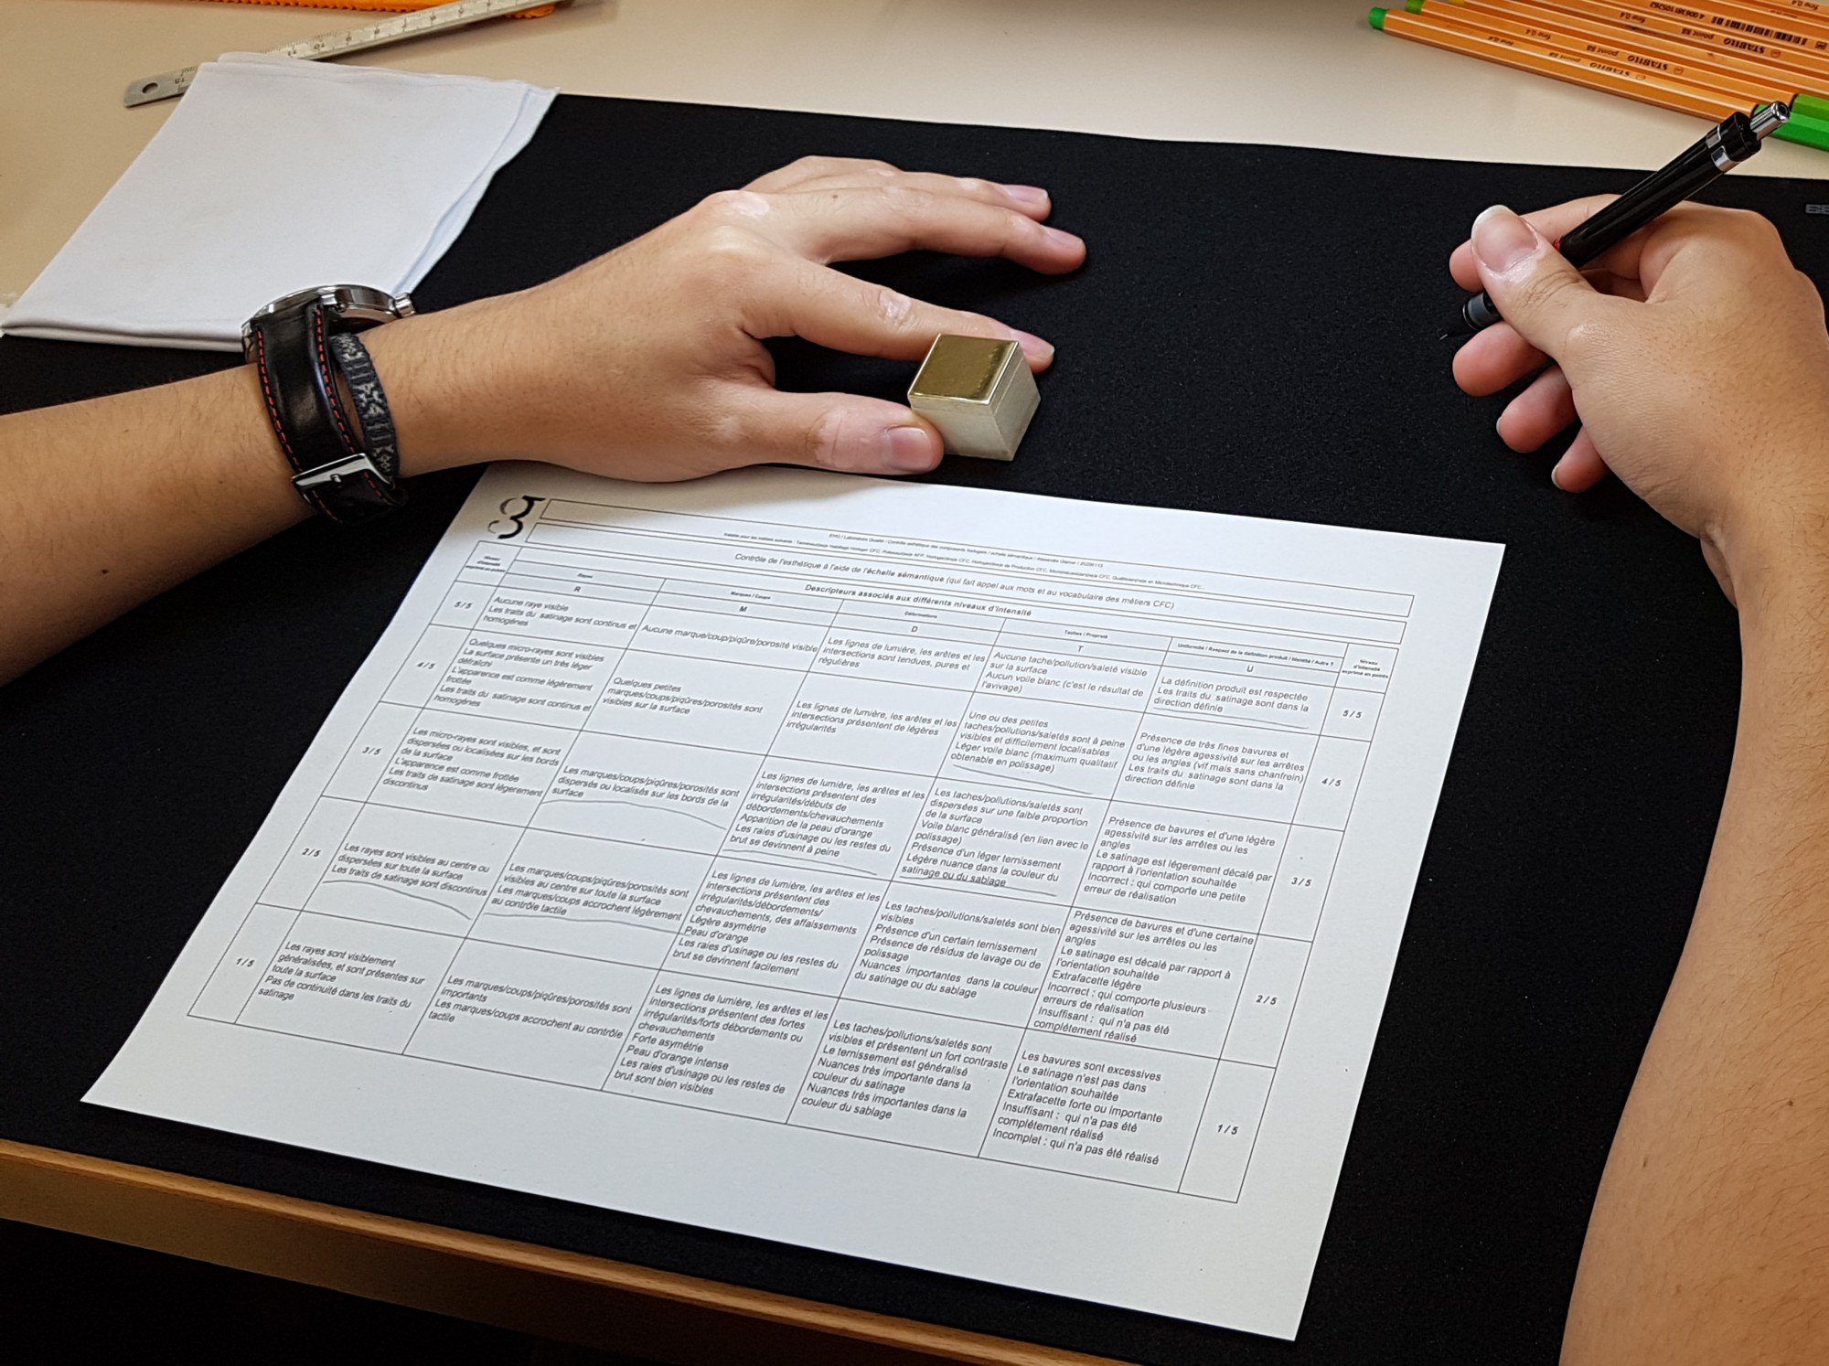
Geste des apprentis et évaluation aujourd'hui

Slide 13
VAS un simulateur de défaut

Slide 14
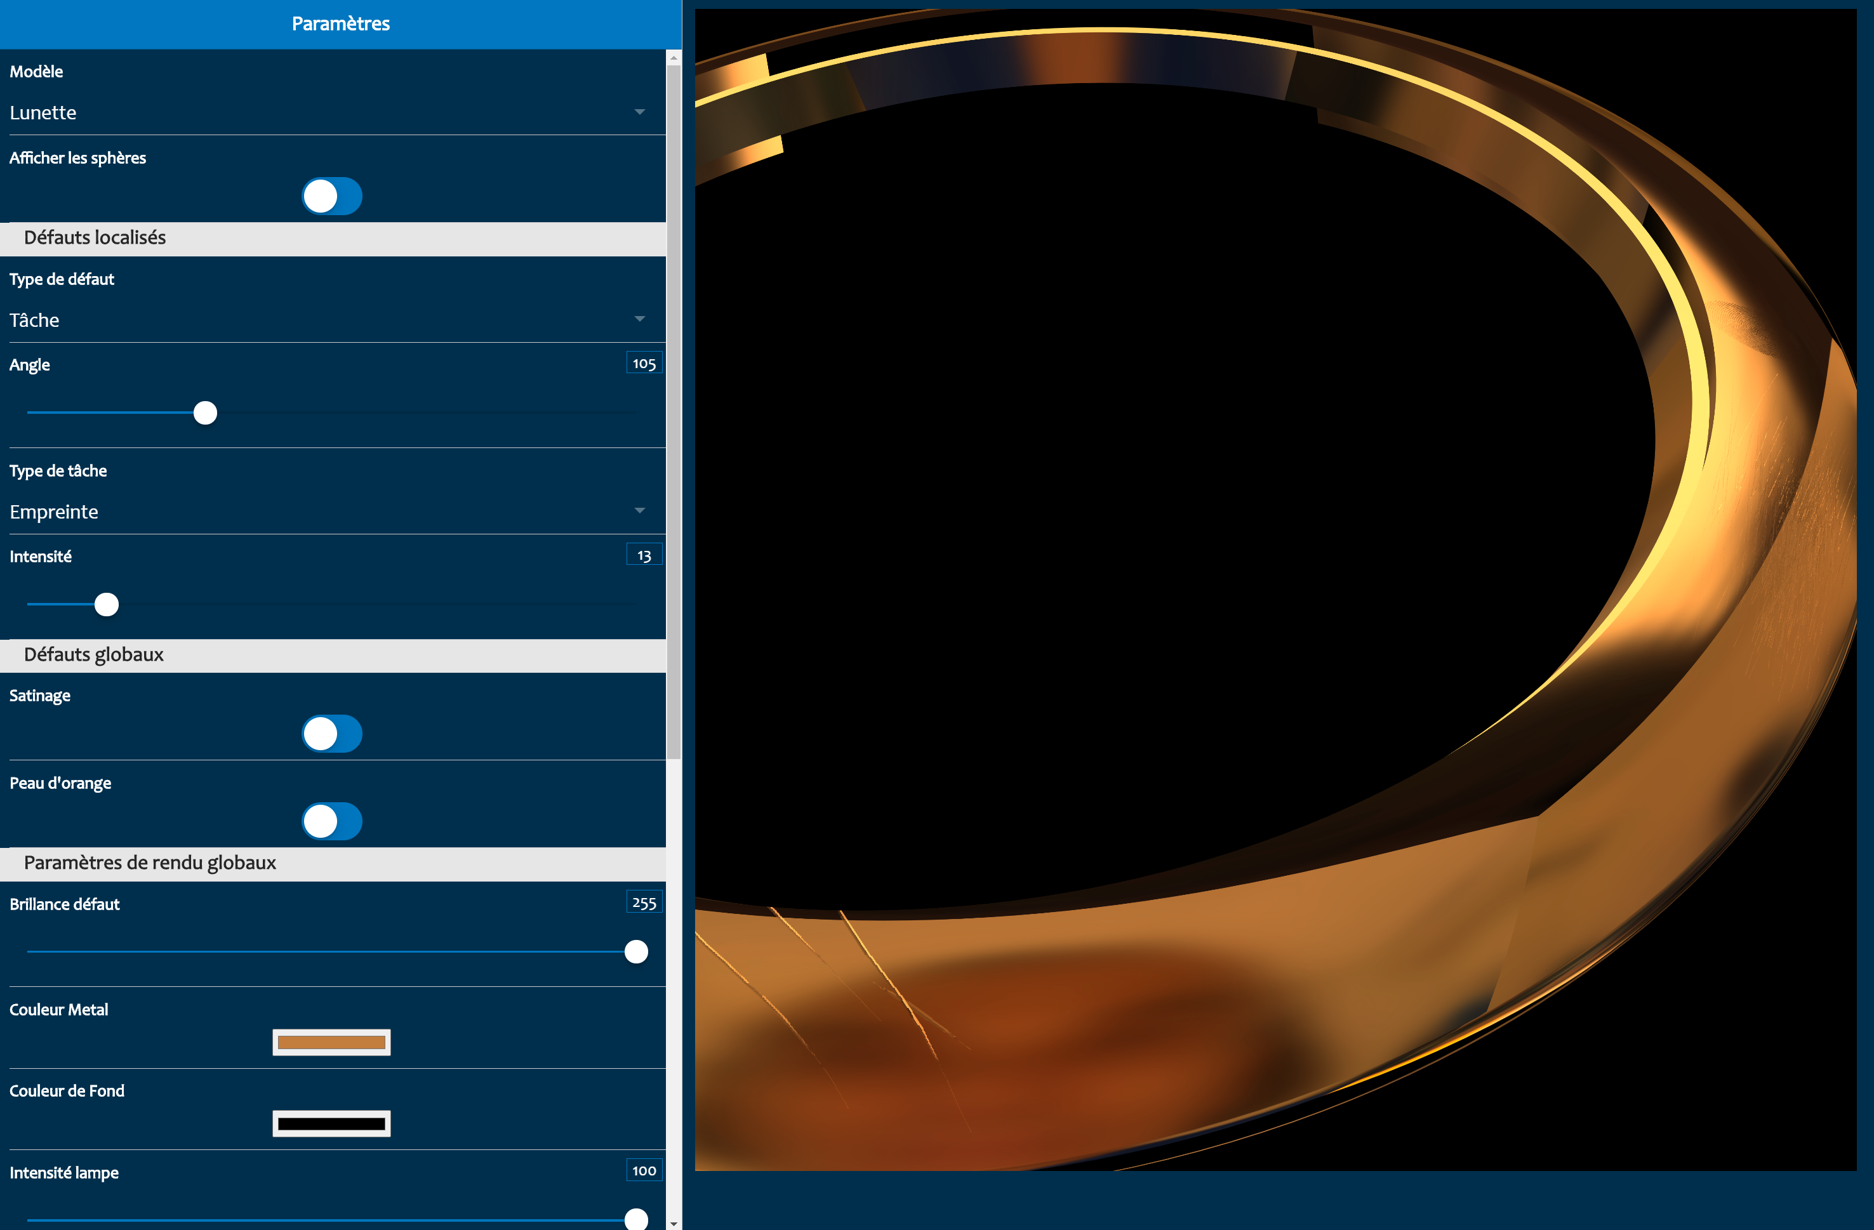
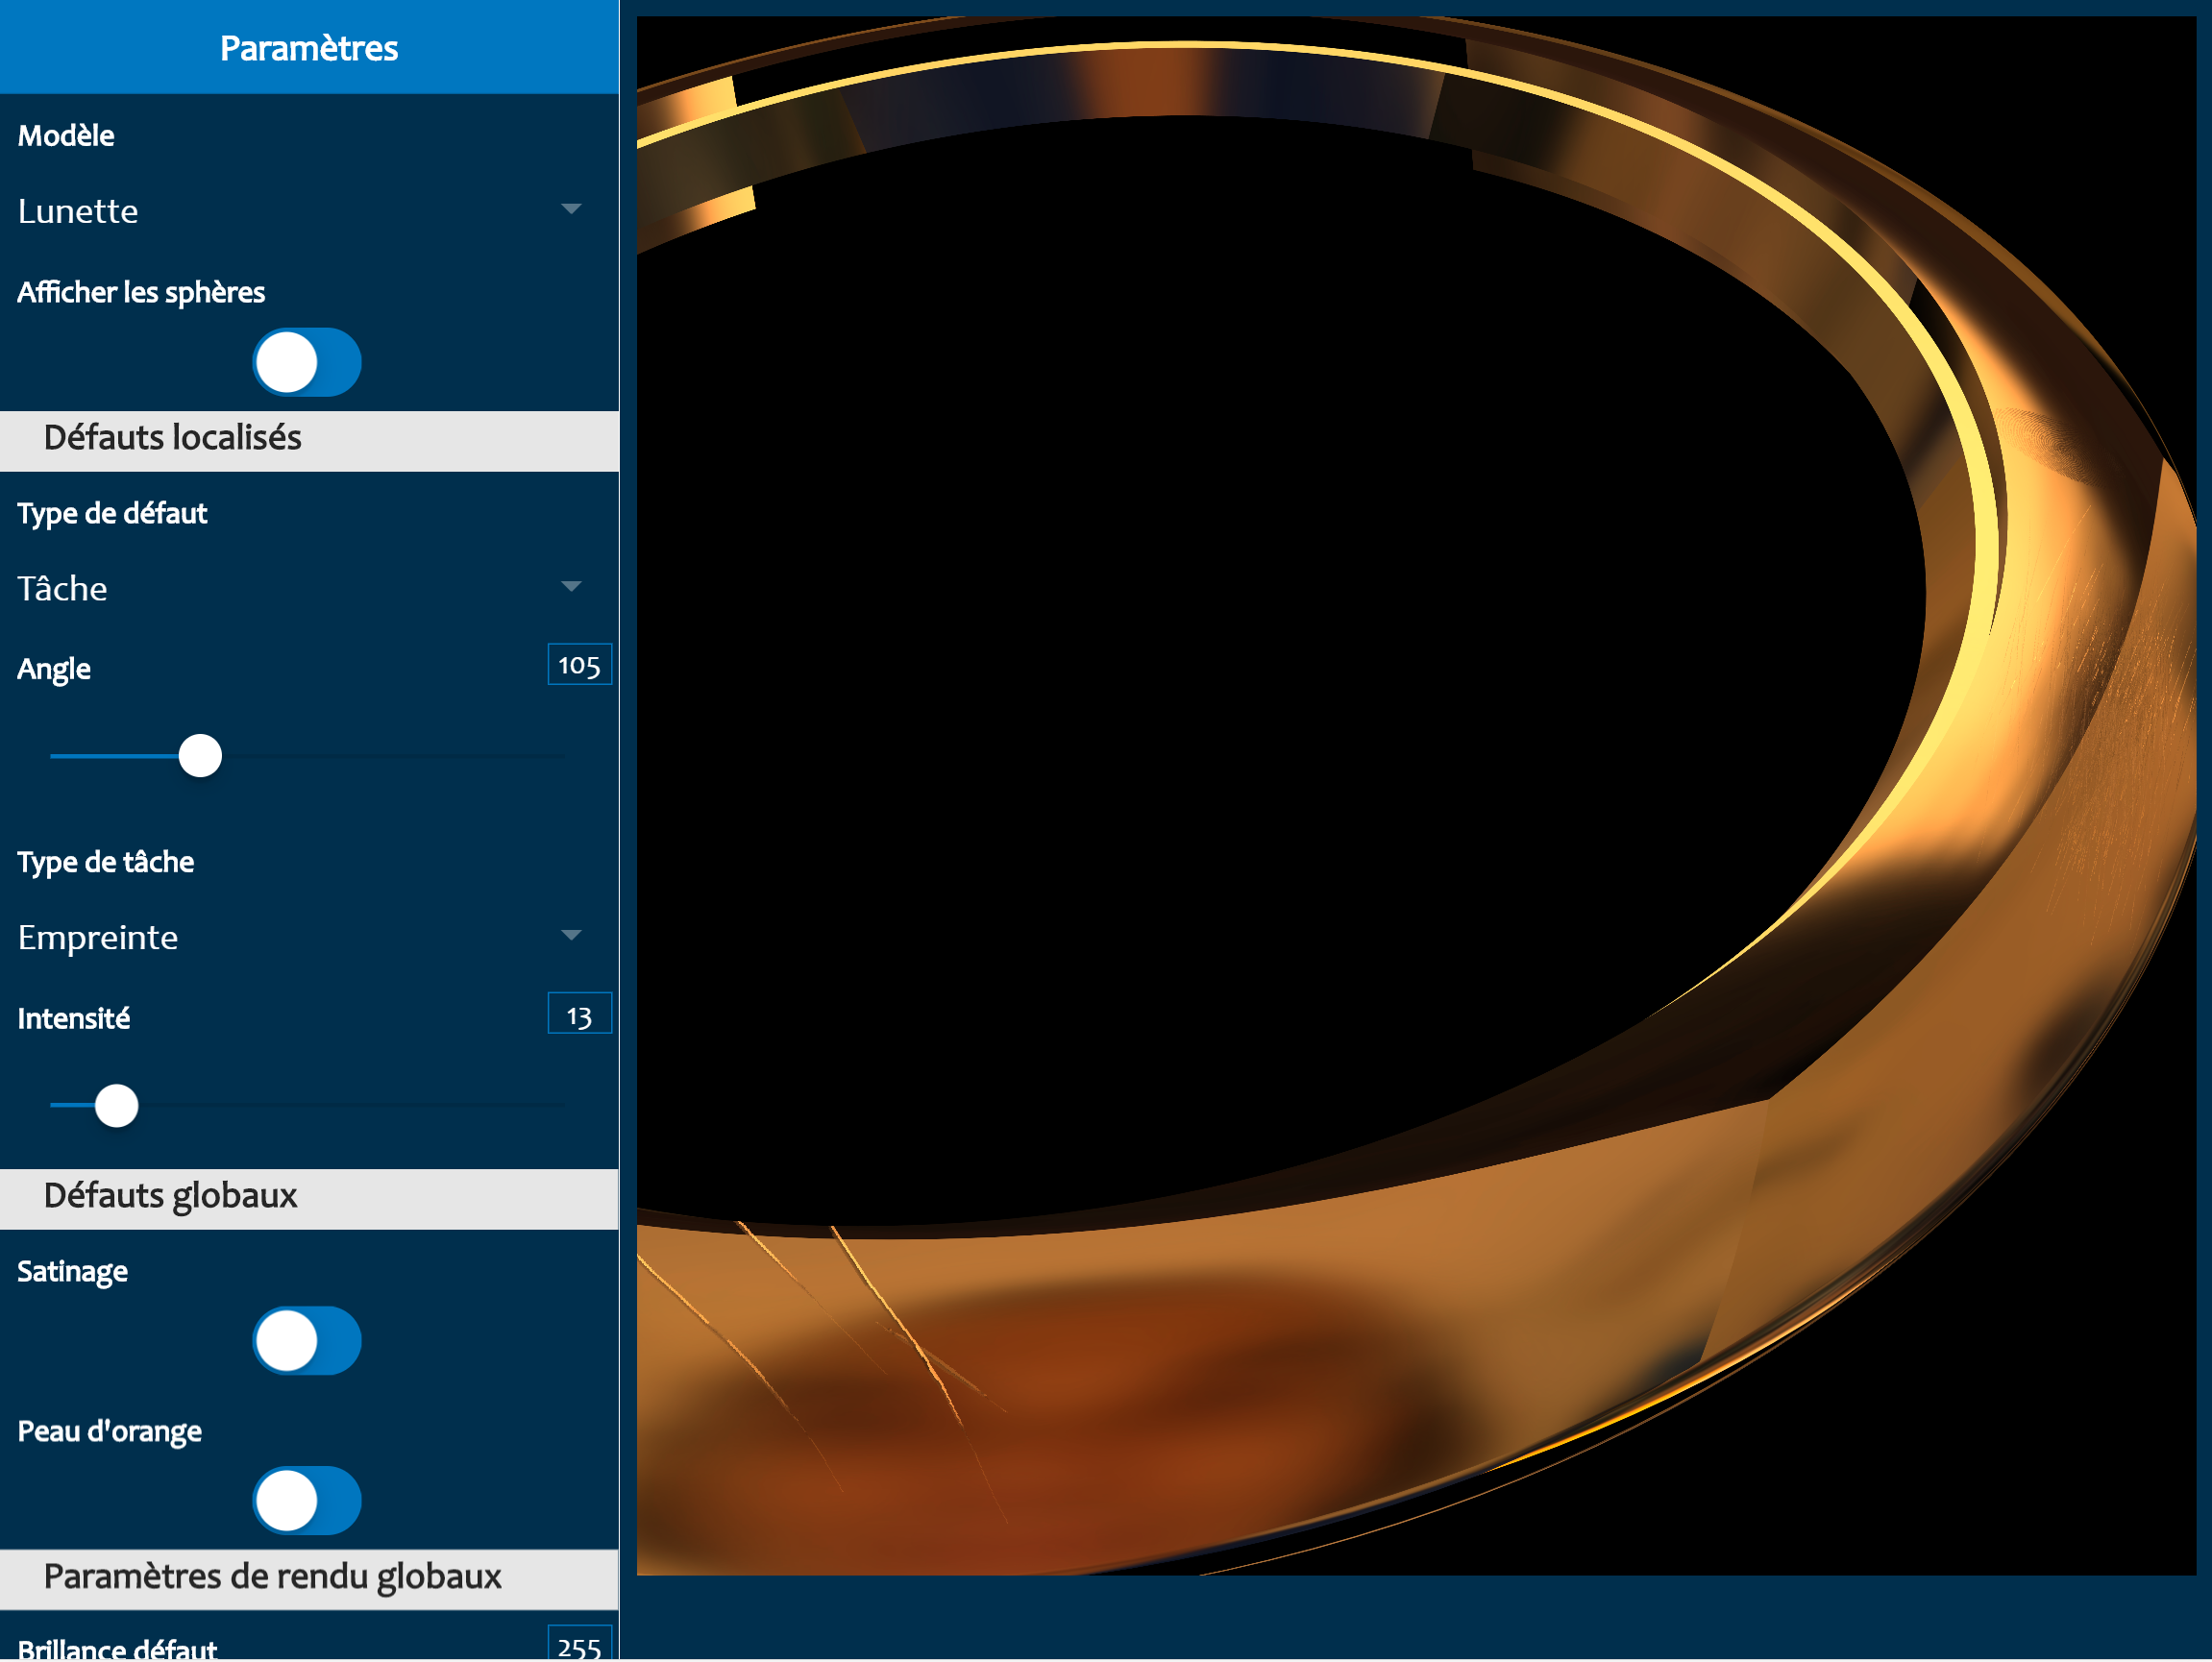
VAS sur ordinateur et tablette
Une application multi-expérience
L’application fonctionne dans un navigateur sur toutes les plateformes Apple iOS, Android, Mac, Windows 10.
Sur mobile le mode Progressive Web Application permet l’installation sur le bureau.

Slide 15
Version desktop
Version desktop sera principalement utilisée par les formateurs et les référents qualité pour paramétrer la plateforme.
Un ordinateur permet une plus grande productivité et un plus grand confort pour paramétrer le logiciel.

Slide 16
Version tablette
La version tablette permettra une expérience plus réaliste grâce au gyroscope de l’appareil.
Le contrôle esthétique pourra se faire en inclinant la tablette pour révéler le moindre défaut d’une pièce virtuelle.

Slide 17




Représentation réaliste
VAS permet de documenter les défauts de manière riche et réaliste

Slide 18
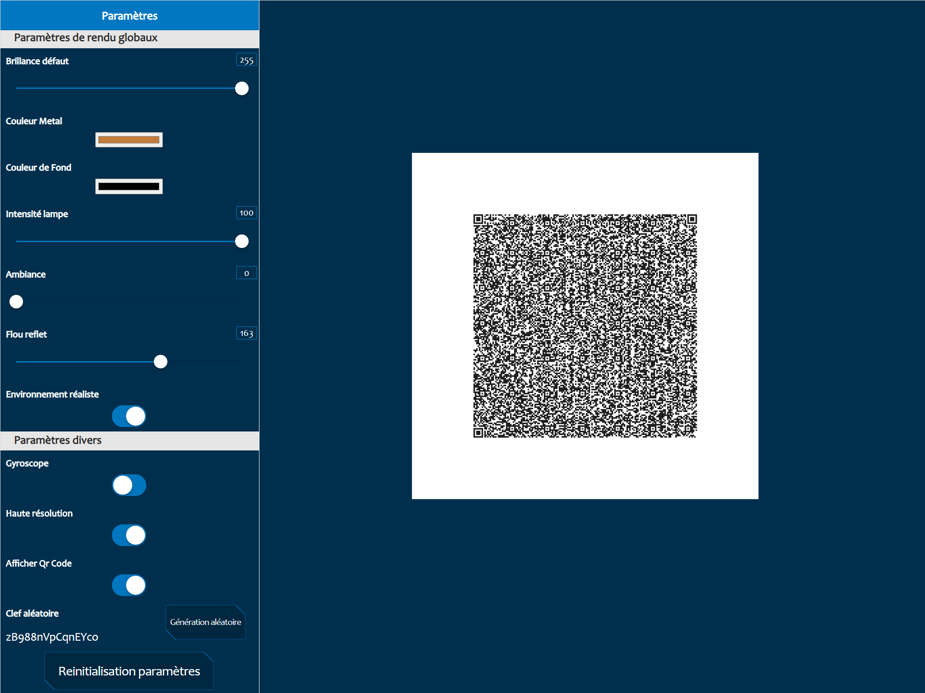
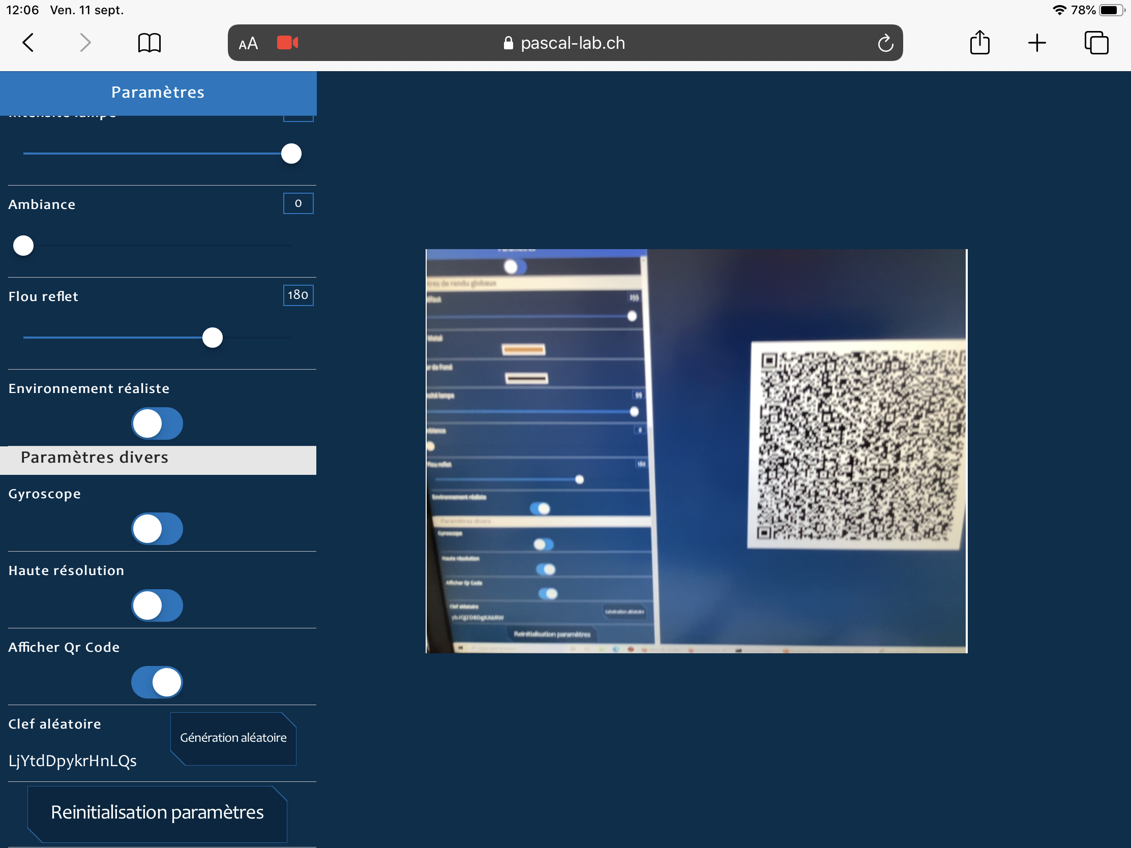
QR Code pour lier les deux
Les configurations du simulateurs pourront être transférée sur iPad sans aucune connexion à Internet avec un QR Code.
L’iPad pourra activer la caméra et capturer la configuration de la version desktop. Le fonctionnement en mode PWA permettra d’utiliser l’application hors-ligne.

Slide 19
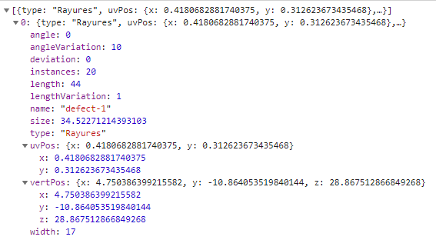

Données structurée
Une description objective, structurée et compacte

Slide 20
Intégration LMS
VAS a été conçu pour pouvoir être intégré à tous les outils Web
Peut-être embarqué dans un site ou appelé depuis un site
Il est intégrable dans un document de formation dans un questionnaire

Slide 21

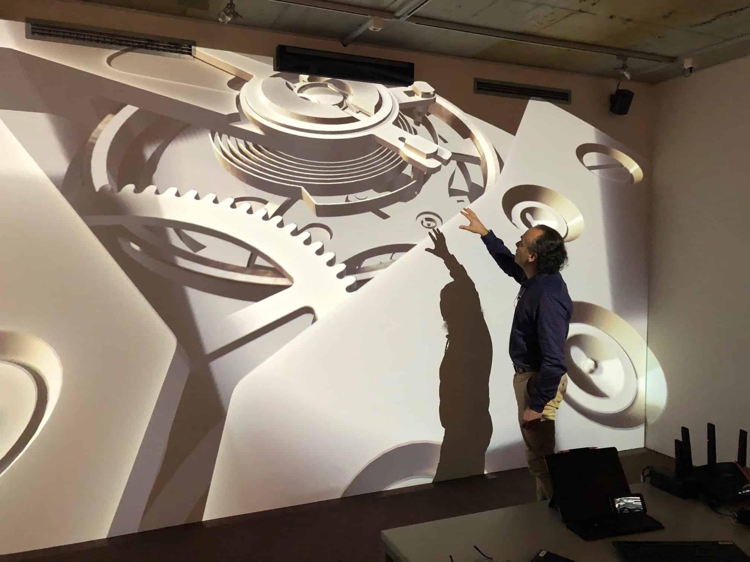
Mode collaboratif
Avec le connecteur vers la solution Inside Reality l’outil propose:
  Possibilité de partager l’expérience d’exploration d’un défaut en temps réel à distance
  Capacité à piloter les simulateurs de plusieurs élèves à distance sur ordinateur et mobile
  Partage de l’information projetée sur des écrans immersifs

Slide 22
Intégration à un Référentiel Qualité

Slide 23
Contexte
Actuellement chaque horloger dispose d’un formalisme particulier pour décrire ses standards de qualité
  Banque de photos
  Description sémantique
  Grilles d’évaluations
VAS peut compléter ce référentiel et permettre de partager l’information avec tous les acteurs de la chaine de production

Slide 24
Niveaux esthétiques spécifiés
(référentiel qualité)
Bureau technique
-
Industrialisation
VAS
VAS
Achats
VAS
VAS
Fournisseurs
Fabrication
-
Pré-montage
Contrôle à réception
Auto-contrôle
VAS
Sous-traitance
VAS
VAS
Niveaux esthétiques réalisés en autocontrôle
Défauthèque
(référentiel qualité selon spécifications)
VAS
Assemblage
Contrôle à réception
Auto-contrôle
Fournisseurs
VAS
Contrôle final
VAS
VAS
Vente
Distribution
Fournisseurs
Contrôle à réception
VAS
Niveaux esthétiques constatés
Traçabilité montres
(référentiel qualité selon spécifications)
Entreprise
Client

Slide 25
Simulateur comme référentiel
VAS un moyen de décrire un défaut visuel de manière :
Intuitive : L’interface graphique 3D ergonomique aide l’adoption rapide du produit
Objective : Le cas de défaut est consultable par tout le monde, partout et avec le même comportement des défauts
Exhaustive: L’ambition du simulateur et de permettre de modéliser tous les cas de défauts recensés par les horlogers
Pérenne: Un module d’archivage vers le format standard GLTF est en cours de développement et permettra de consulter les défauts en dehors du simulateur (avec moins de possibilités).

Slide 26

Merci !
A votre disposition pour approfondir tous les aspects de la solution.

